Slide 1





Муниципальное образование Мостовский район посёлок Мостовской
МБДОУ "Детский сад №1 Берёзка"
посёлка Мостовского
Педагогическая находка
Представлено воспитателем Поповой Я. А.

Slide 2

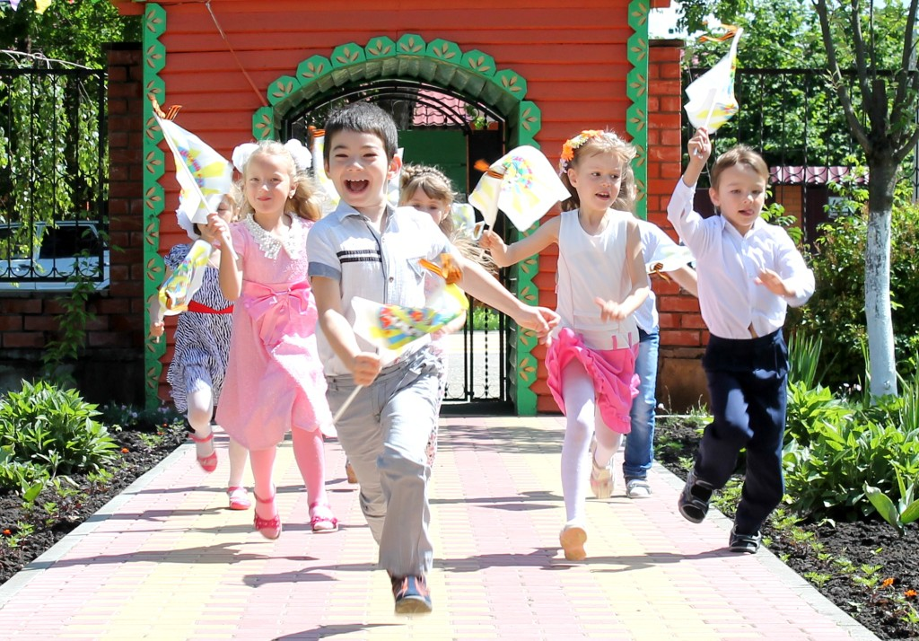


Коллеги, ОДАРИТЕ РЕБЕНКА!
ДАР!

Slide 3
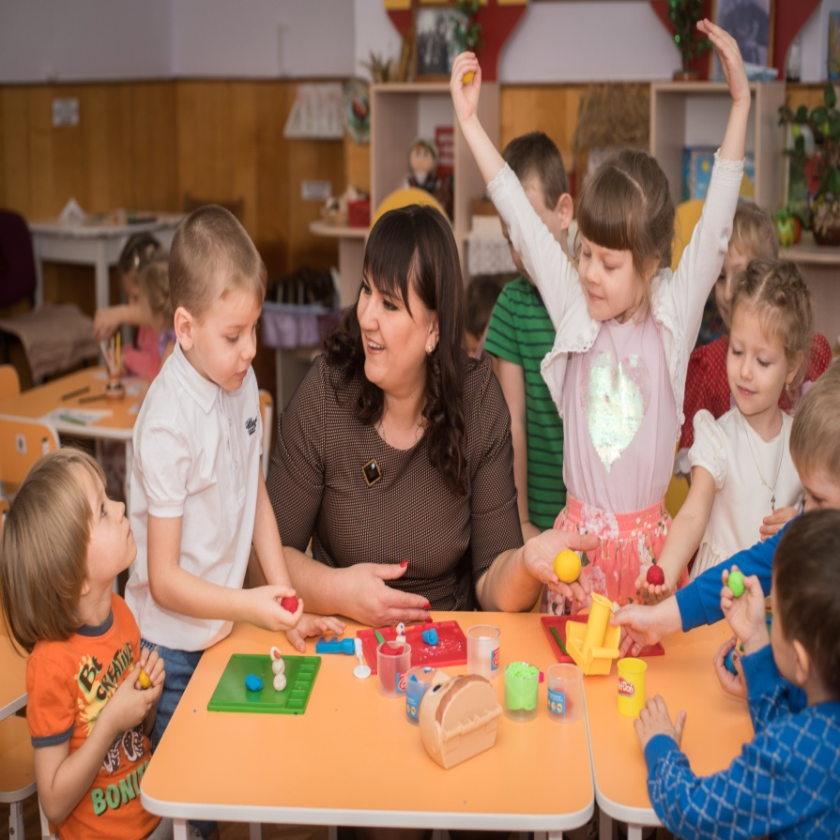
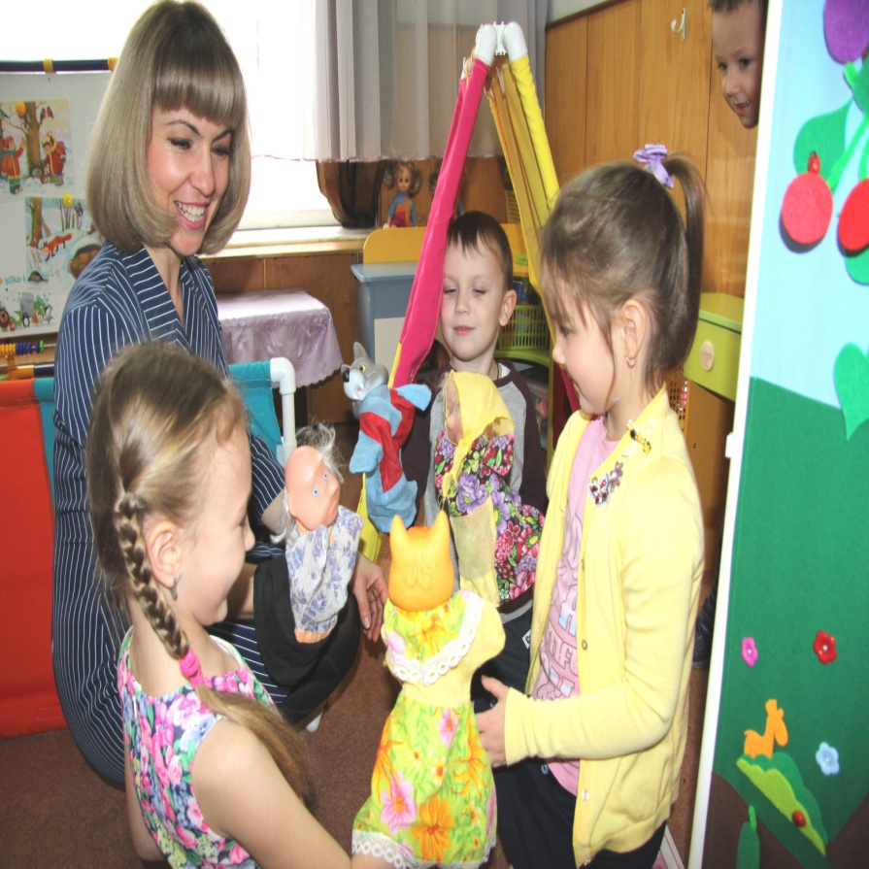
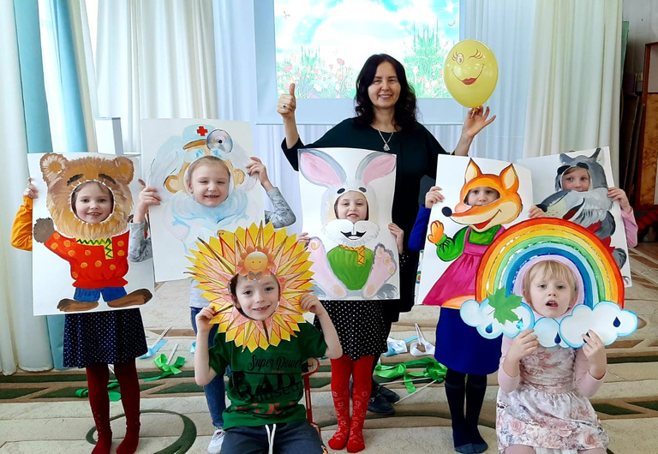
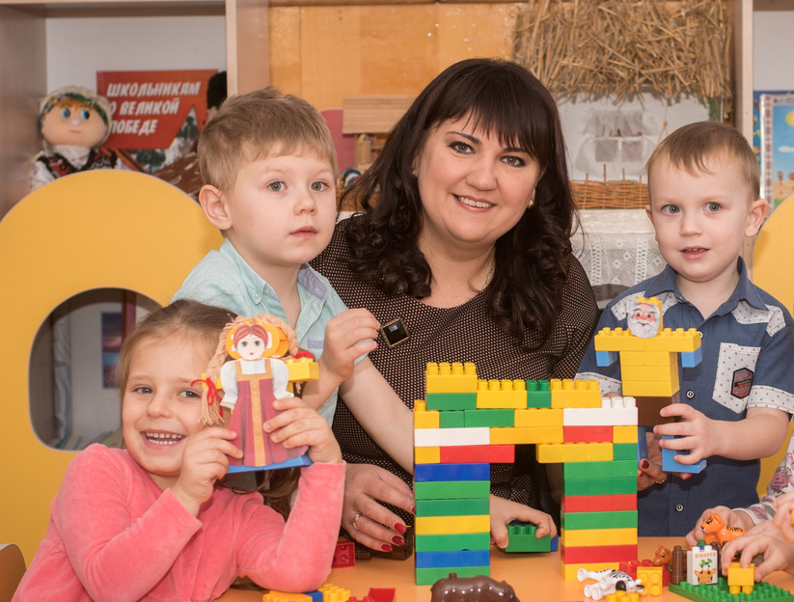

У каждого педагога свой ДАР!
Вам есть что подарить
Творчество
Театр
Музыка
Конструирование

Slide 4
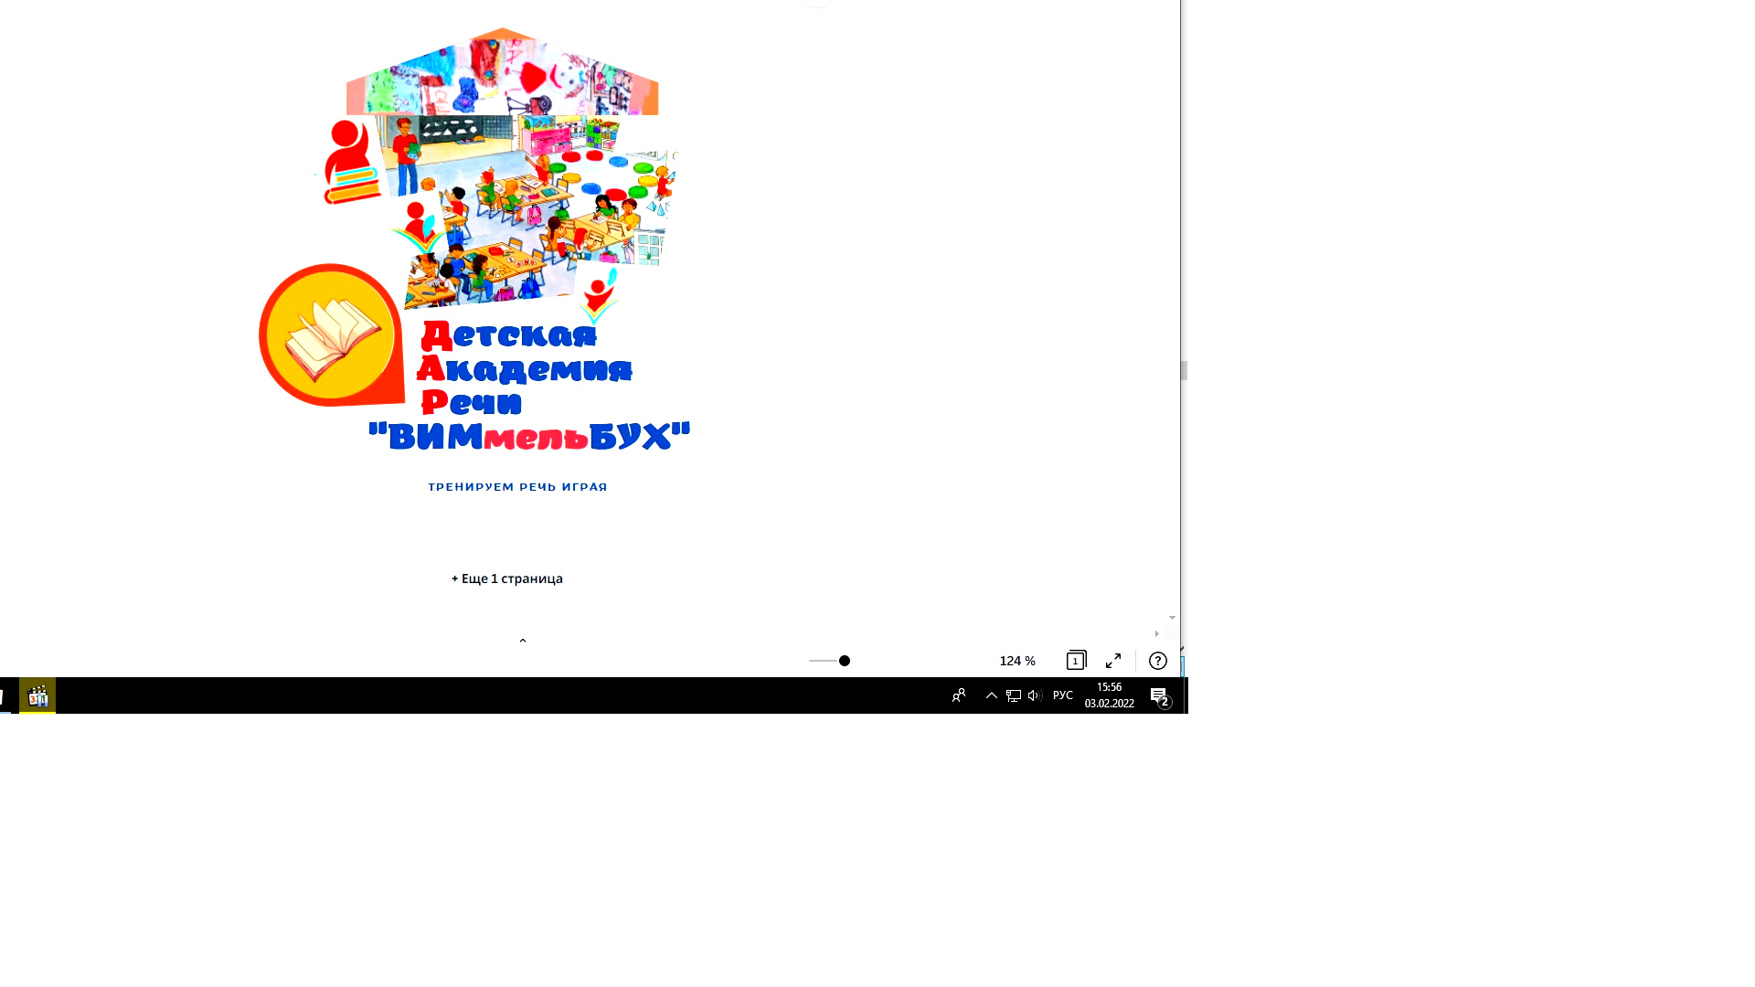
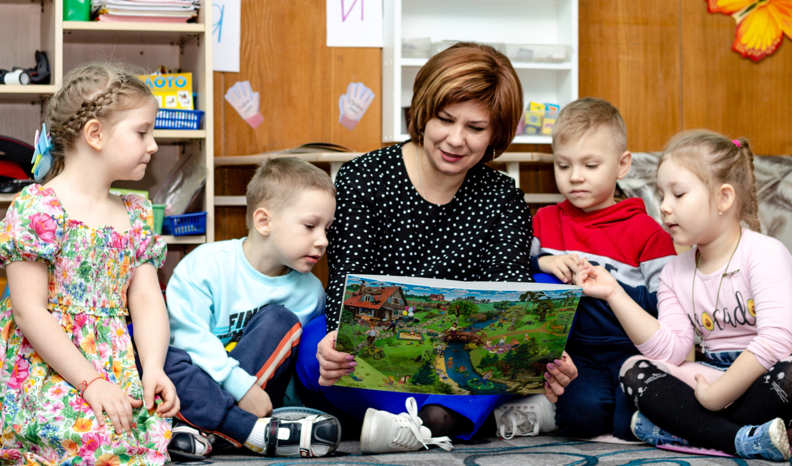
Попова Яна Александровна

Slide 5

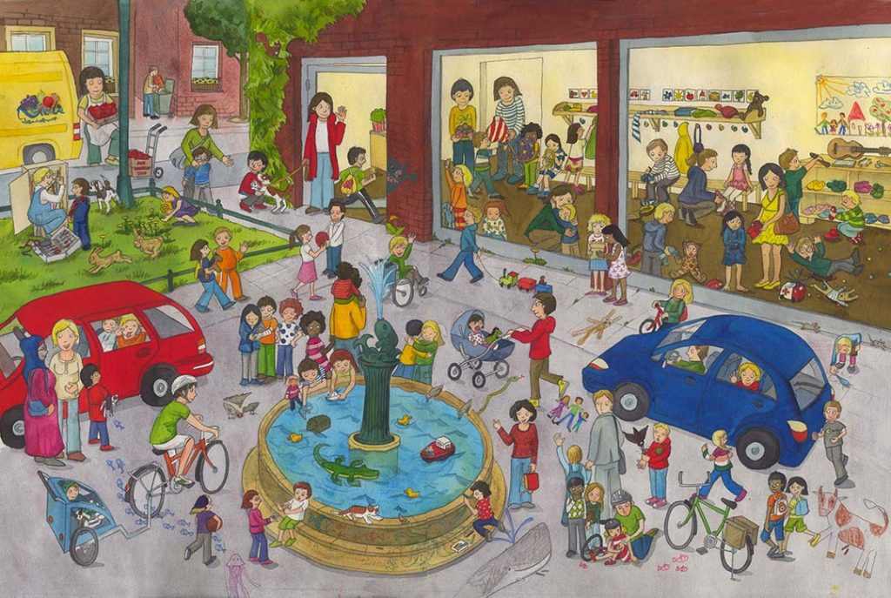
Необычное слово ВИМмельБУХ

Slide 6
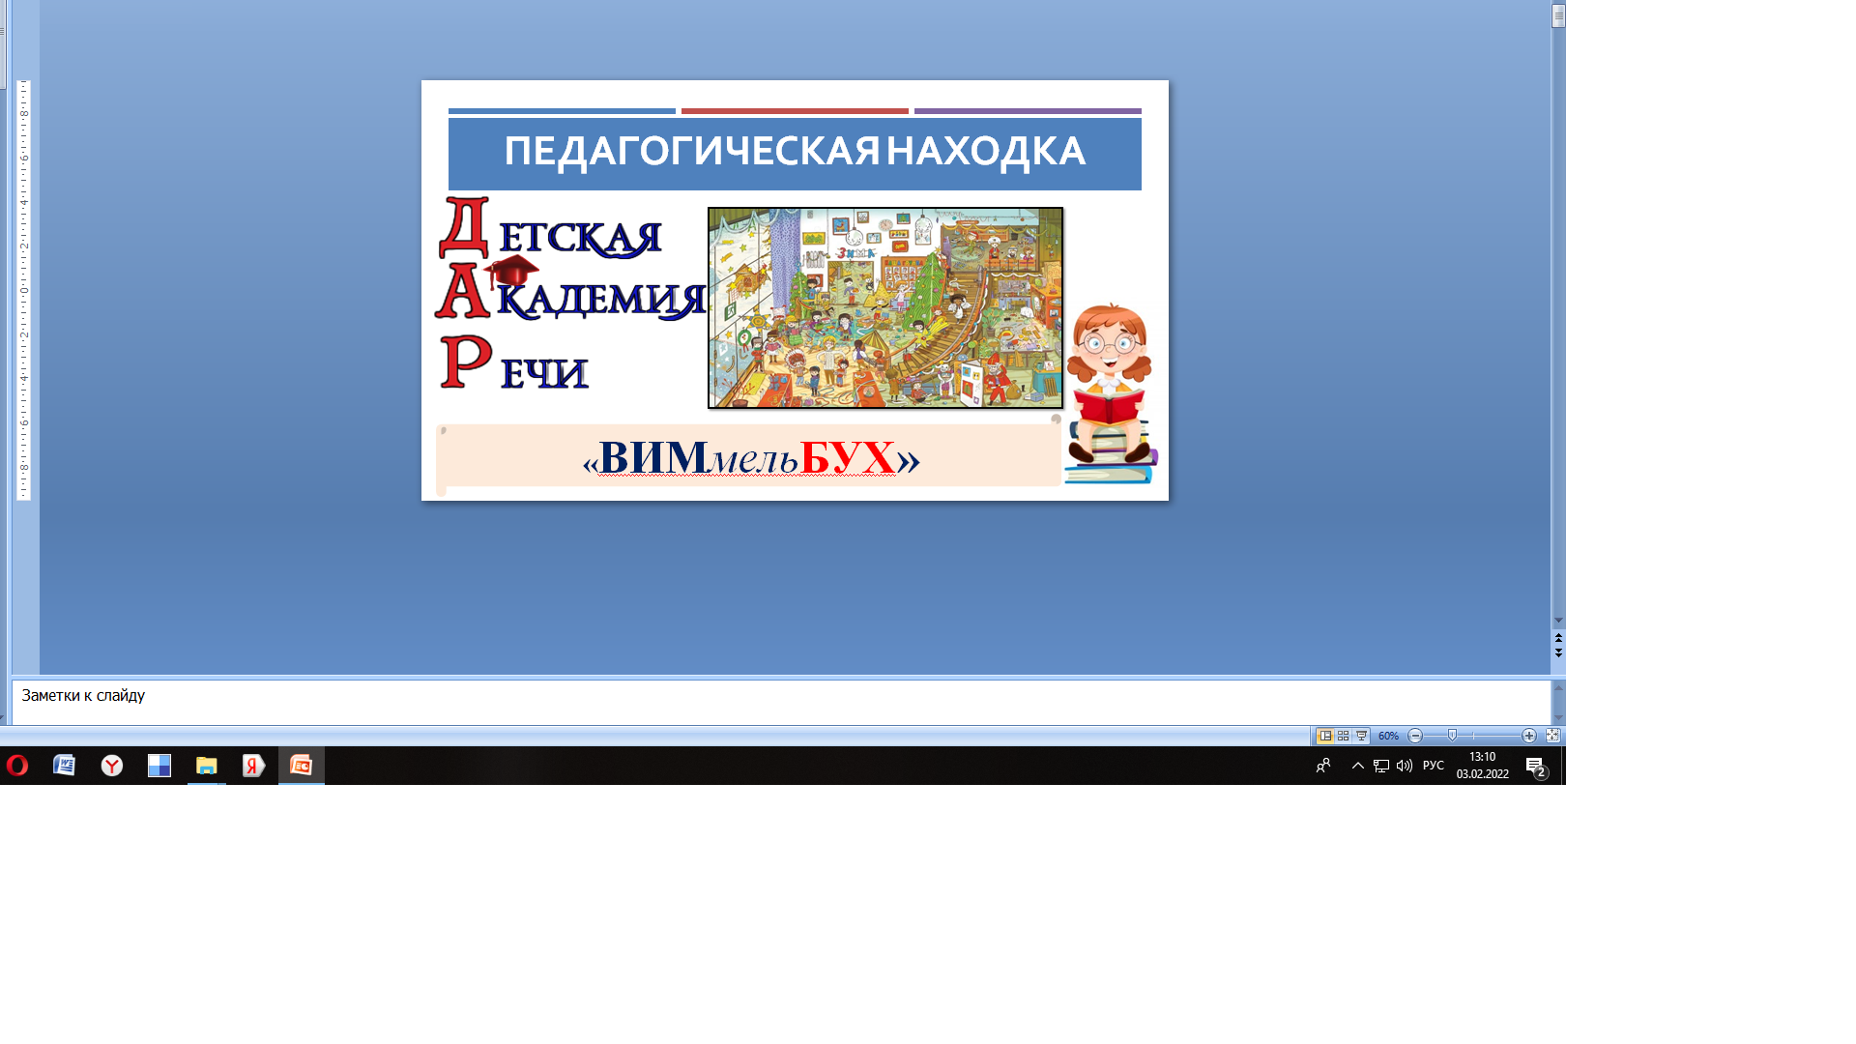


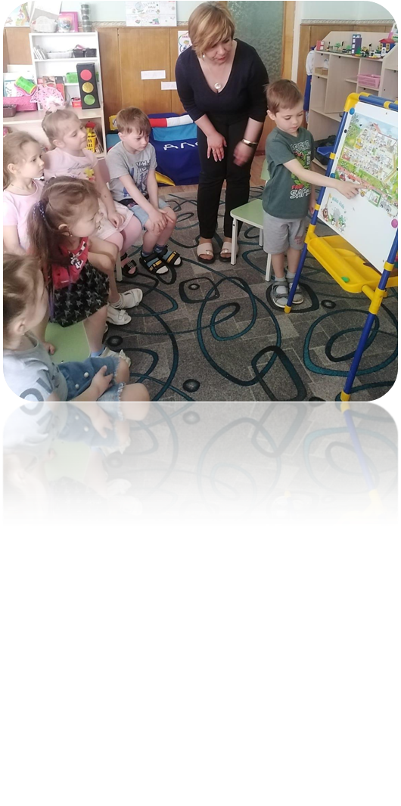
ВИМмельБУХ
- ВОСПИТАНИЕ

Slide 7



ВИМмельБУХ
ПЕРСОНАЖИ
ПРЕДМЕТЫ
Единая смысловая идея

Slide 8



Разнообразные темы
Невероятное количество историй
Множество сюжетных линий
Множество деталий

Slide 9



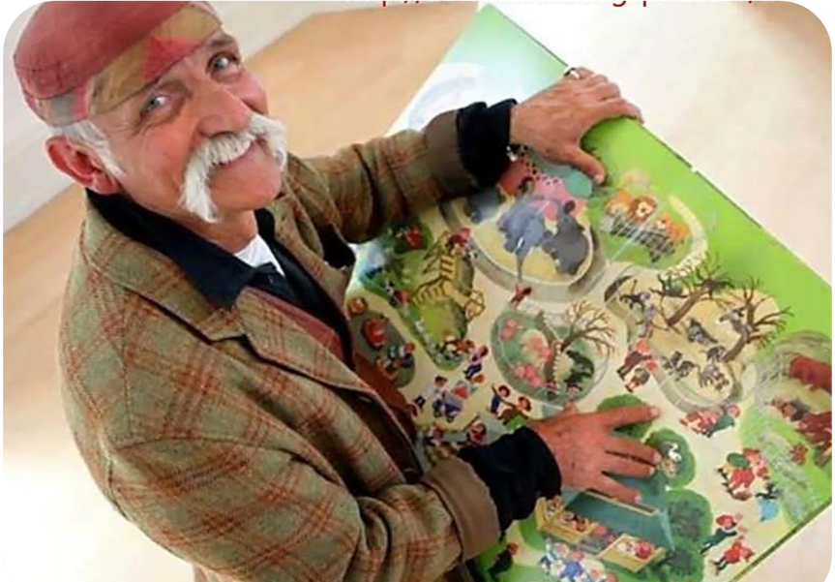
ВИМмельБУХ
- ИСТОРИЯ
wimmeln- роиться
Buch- книга
Али Митгуш -
немецкий художник

Slide 10
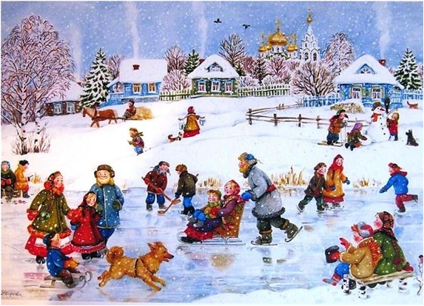
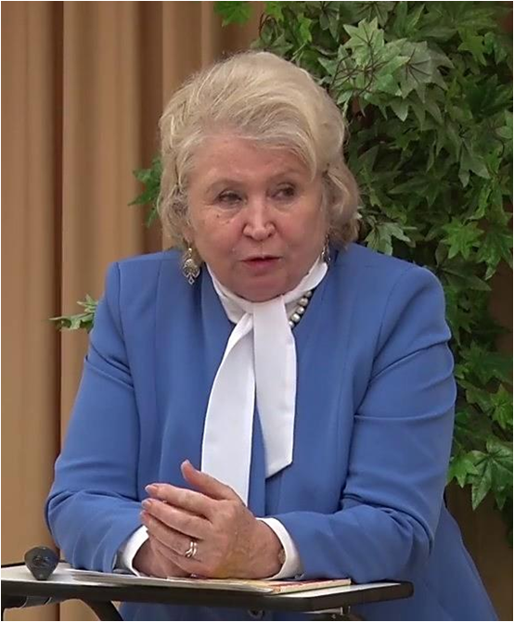
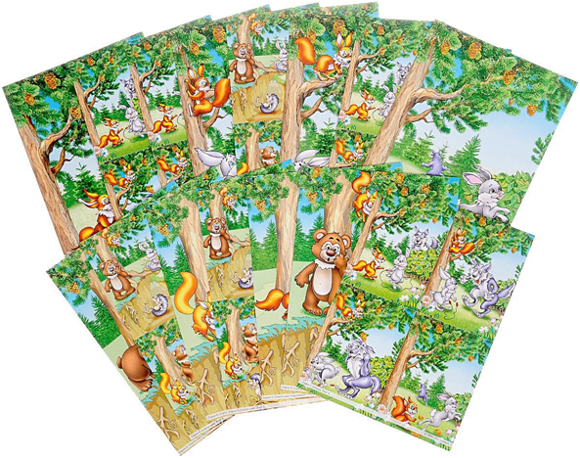
ОКСАНА СЕМЁНОВНА УШАКОВА

Slide 11


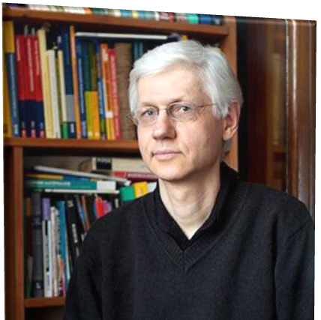
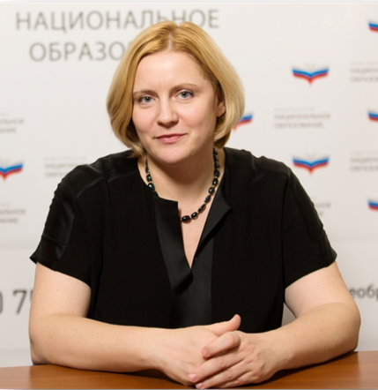

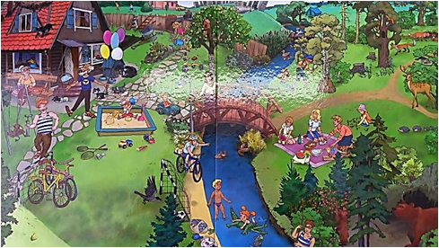
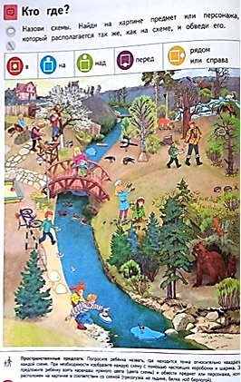
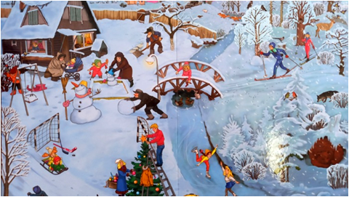

ЗАГВОЗДКИН В.К.
ФЕДОСОВА И.Е.

Slide 12


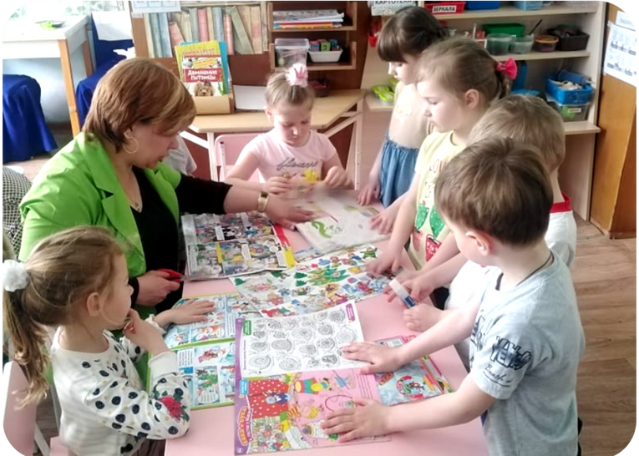
ВИМмельБУХ
- МНОГОГРАННОСТЬ

Slide 13
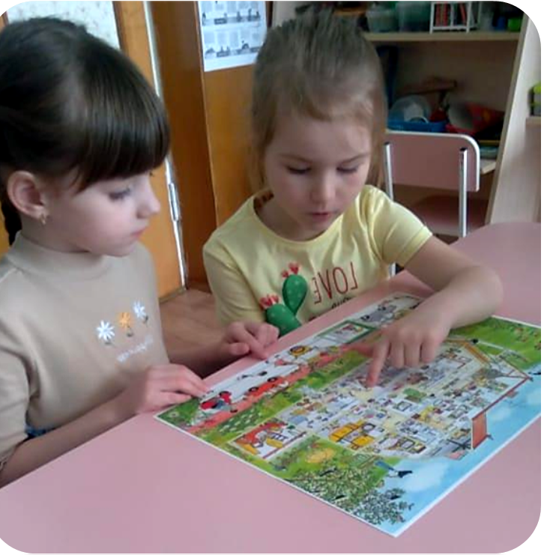


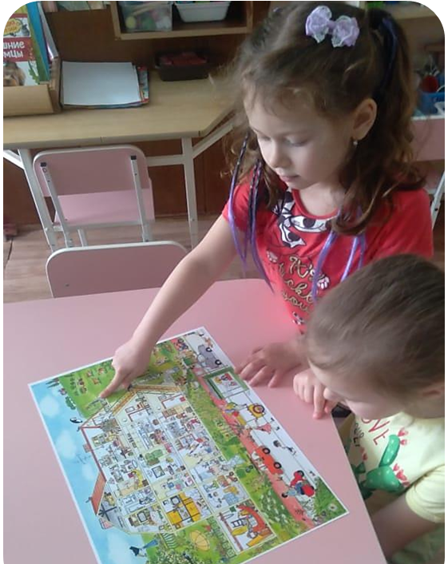

Отсутствие ограничения
на детское речевое
творчество!!!!!

Slide 14

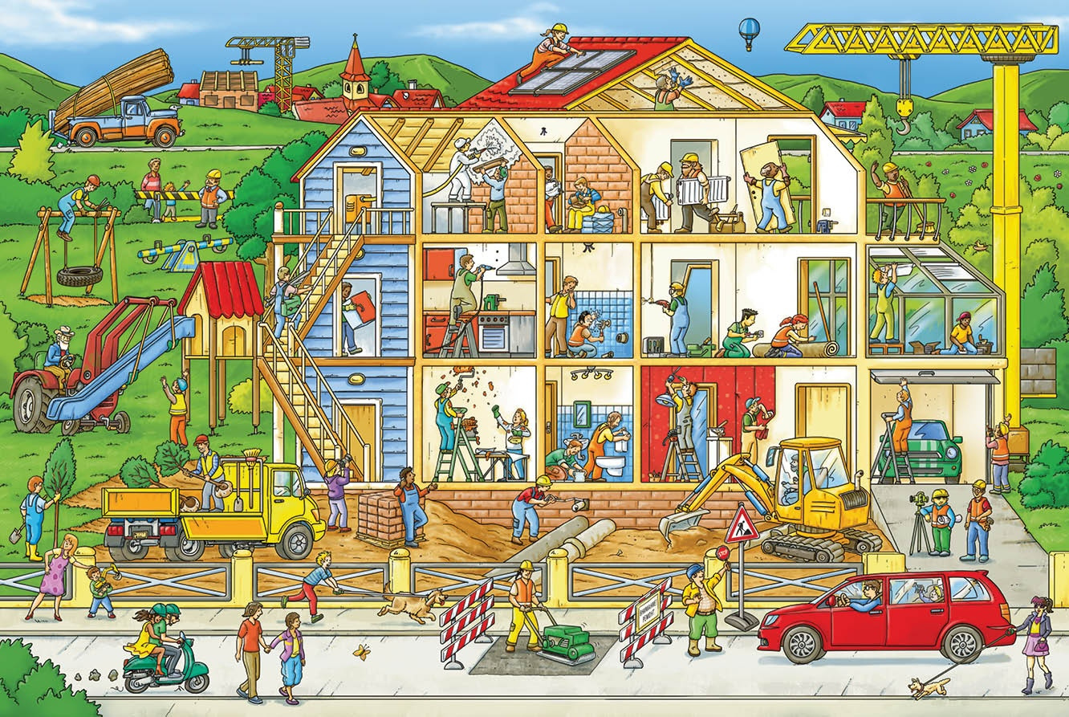





МНОГОГРАННОСТЬ НОВЫХ ЗНАНИЙ
Что это такое?
Что начинается
на букву "А"
Сколько рабочих работают на втором этаже?
Найдите все "РРРычащие" слова
Как ты думаешь, что делает мальчик
Куда идёт девочка?

Slide 15


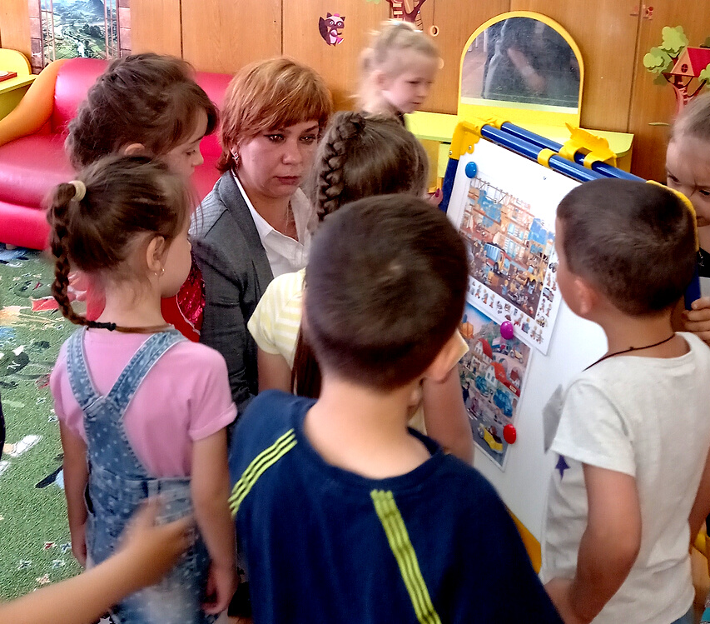
ВИМмельБУХ
- БЕСЦЕННЫЙ ОПЫТ ДЕТЕЙ

Slide 16
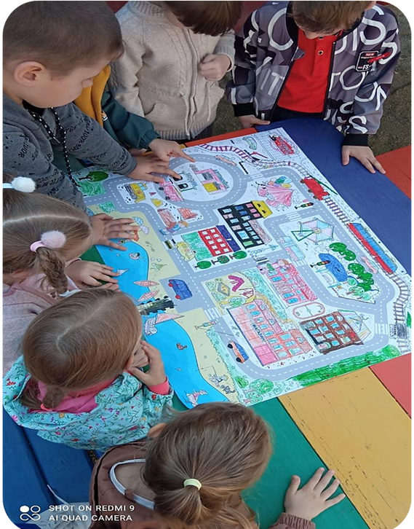
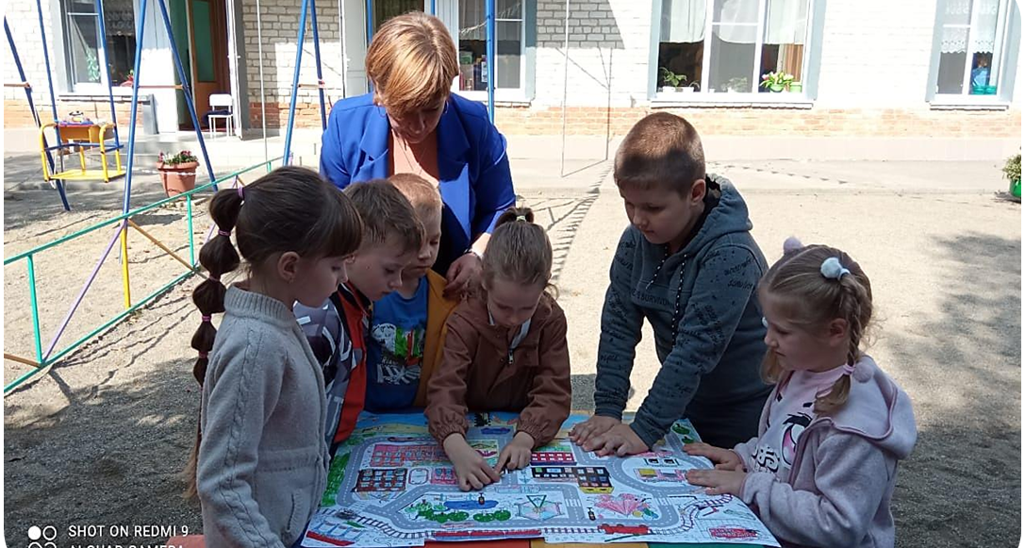

ВИМмельБУХ
УВЛЕКАЮТСЯ ВСЕ ДЕТИ!

Slide 17

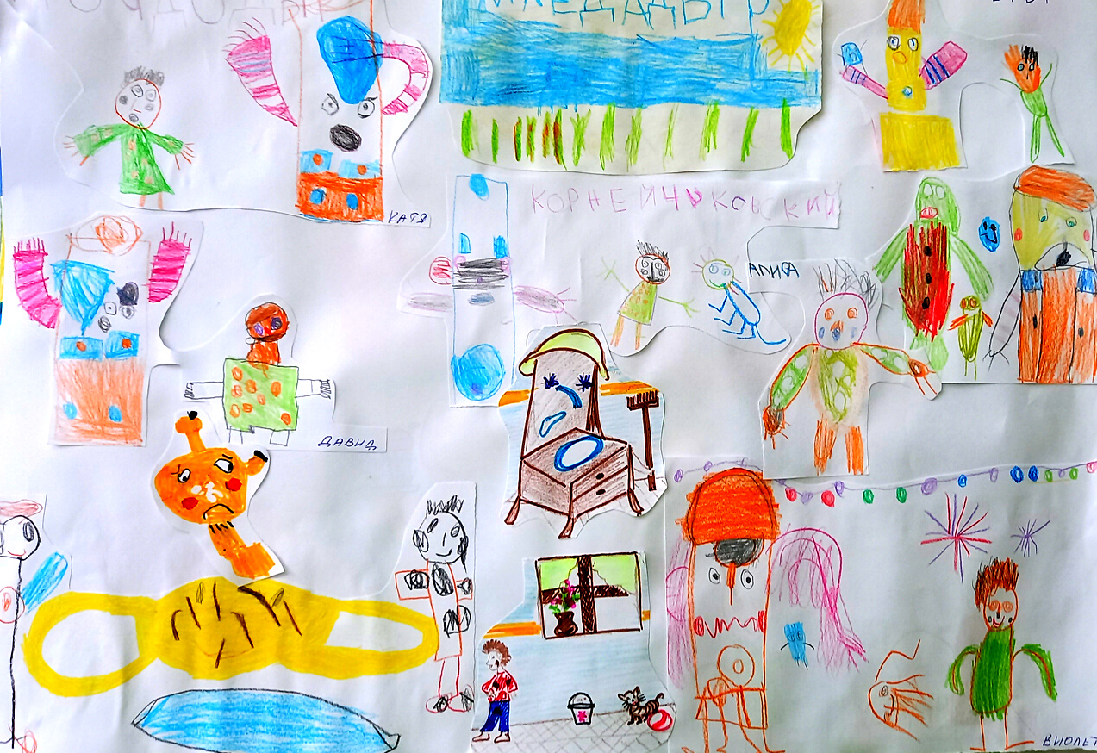
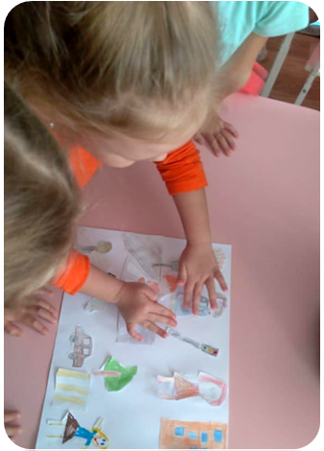
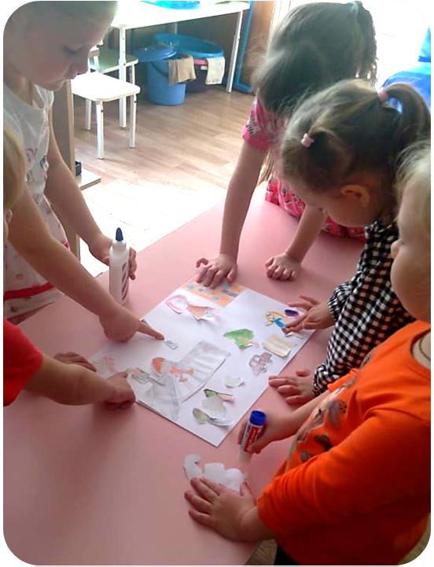

Ребёнок – автор
Составляем свою книгу-картинку!
Угадали тему?

Slide 18


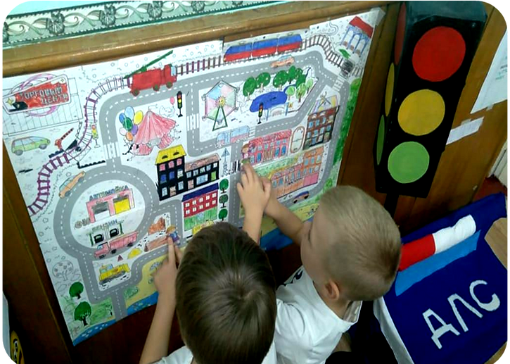
ВИМмельБУХ
- УНИВЕРСАЛЬНОСТЬ

Slide 19
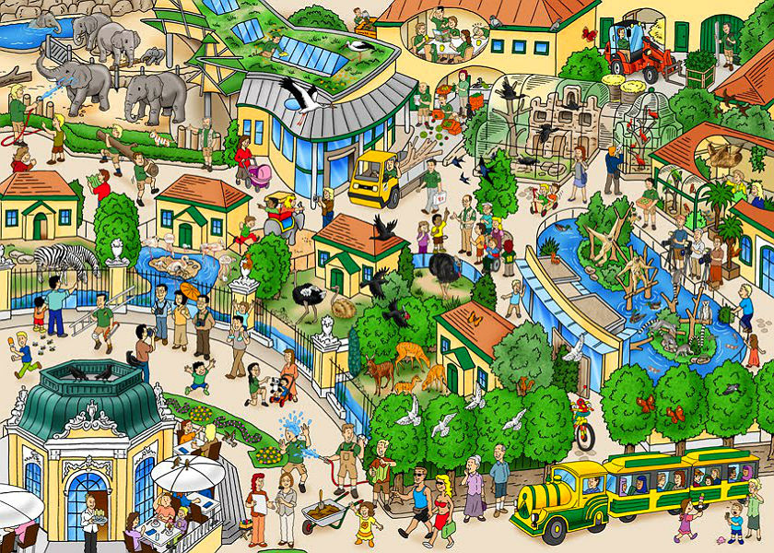

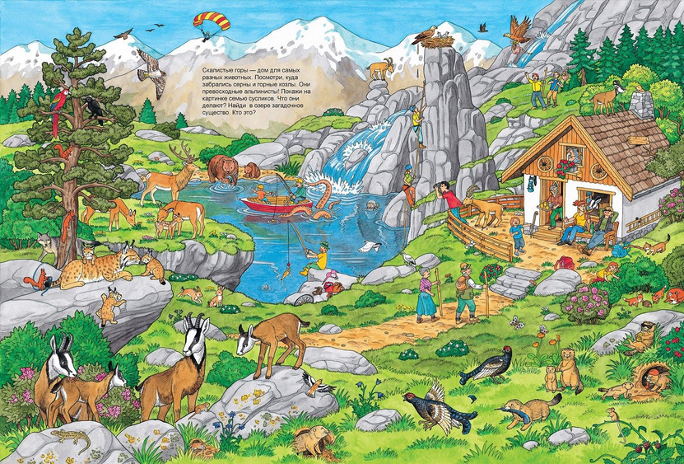
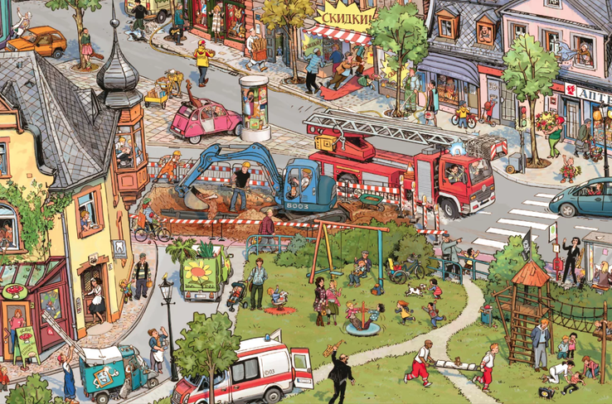

УНИВЕРСАЛЬНОСТЬ ИСПОЛЬЗОВАНИЯ
ОБЖ
Правила поведения в
общественных местах
Ознакомление с окружающем
миром

Slide 20
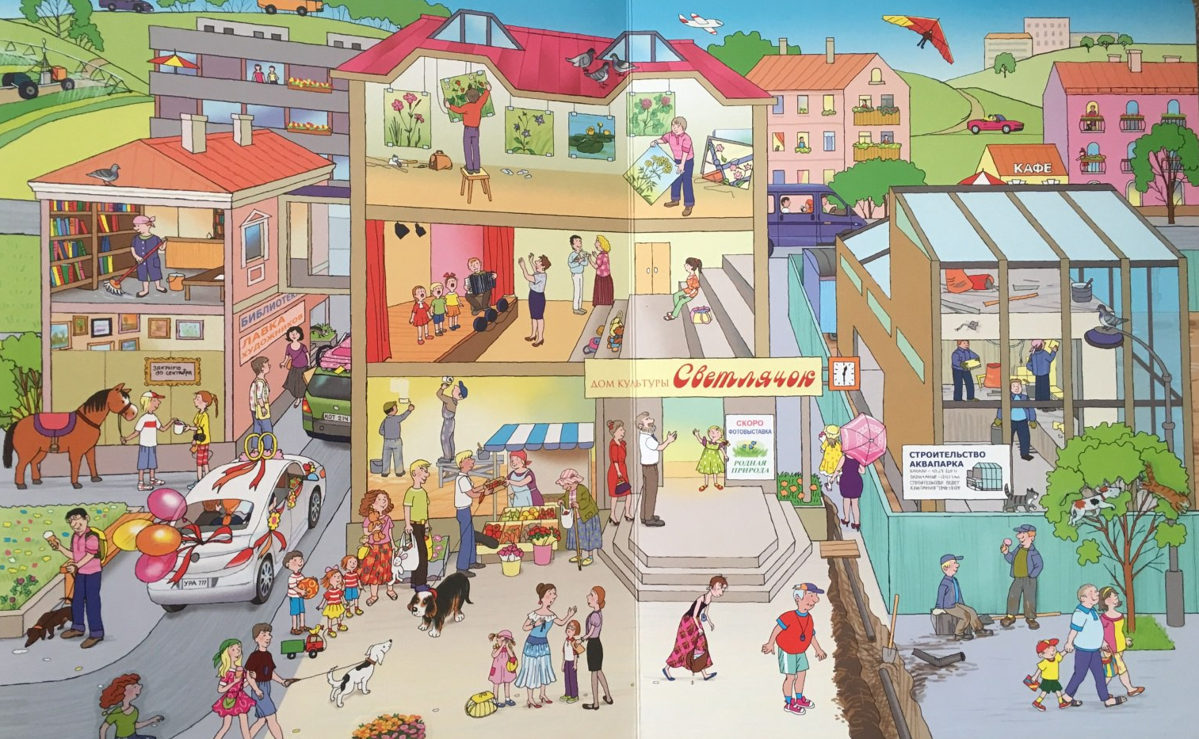
УНИВЕРСАЛЬНОСТЬ ИСПОЛЬЗОВАНИЯ
КУЛЬТУРНЫЕ ПРАКТИКИ

Slide 21
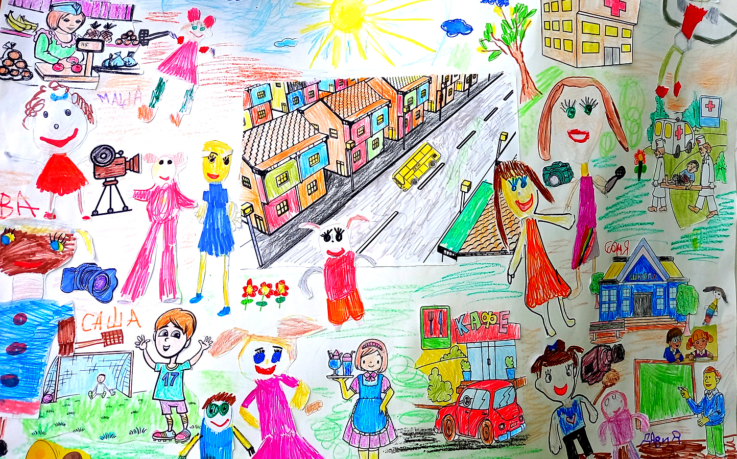



УНИВЕРСАЛЬНОСТЬ ИСПОЛЬЗОВАНИЯ
Развитие речи
ДИАЛОГ МОНОЛОГ
Этот Виммельбух сделали мои "Непоседы"....

Slide 22



ВИМмельБУХ
- ХОРОШО

Slide 23

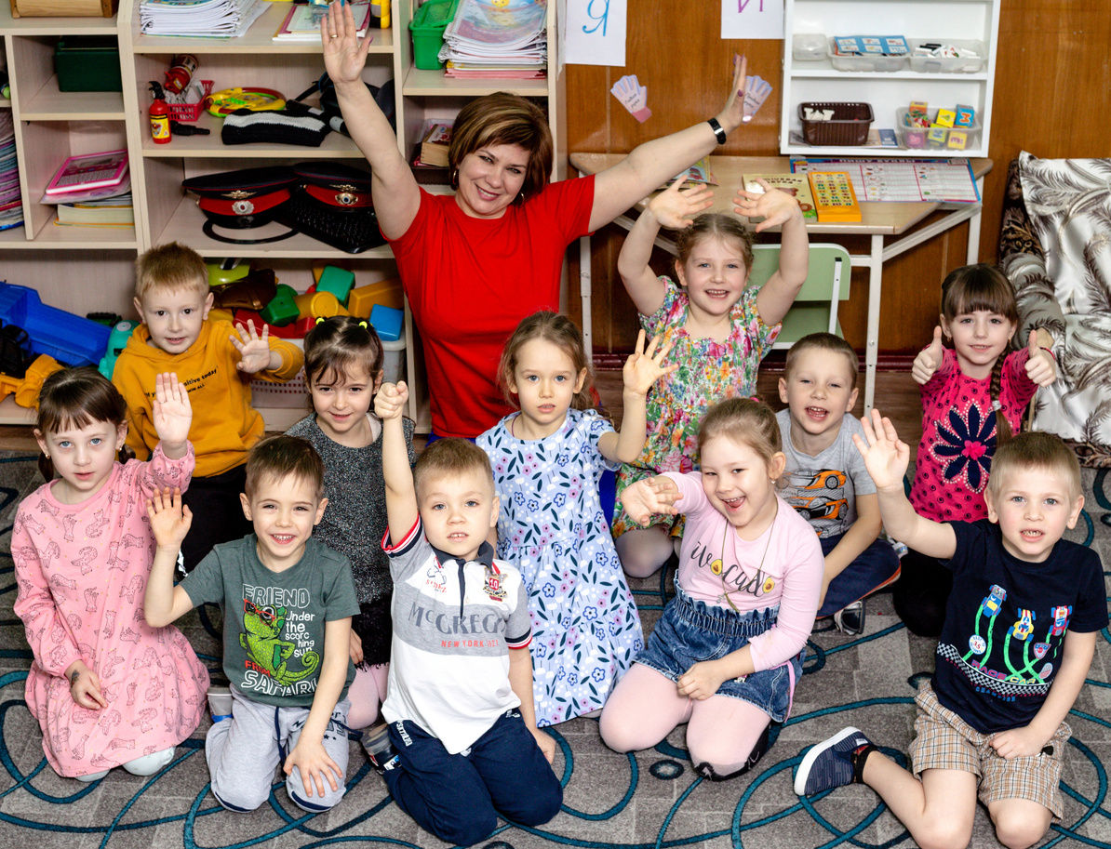

ВИМмельБУХ
Хороший результат
У нас хорошая память,
мы очень внимательные
Мы классно рассказываем разные истории
Мы любим общаться
с друзьями, родителями и
с воспитателями
Мы много нового
и интересного узнали
Мы любим придумывать
интересные игры
Мы любим ЧИТАТЬ!
ОДАРЕННЫЕ ДЕТИ

Slide 24






Адрес нашей академии:
Краснодарский край Мостовский район посёлок Мостовской
МБДОУ "Детский сад №1 Берёзка"
группа "Непоседы"
сайт:
http://www.dou-berezka.ru
Электронная почта:
iana-diana@list.ru
мель

